Slide 1
Итоговая работа по направлению Data Analyst
На тему
«Фильмы с данными из Википедии»
Студент: Такой Владимир
Руководитель: Гарафутдинов Марат
г. Москва , 2024

Slide 2
Информация об учащемся
ФИО: Владимир Андреевич Такой
Образование:
Высшее – Бакалавр, 2020 г., Сибирский государственный университет водного транспорта, Управление логистическими сервисами и гидрографическим обеспечением, Новосибирск;
Высшее – Магистр, 2023 г., Российский университет транспорта (РУТ(МИИТ)), Информатика и вычислительная техника, Москва.
Опыт работы в Сбербанк:
Ведущий инженер по разработке, центральный аппарат / блок сервисы. Работа с порталом поставщика (SAP S4/HANA и UI5), поддержка и доработка системы и проектирование новой системы на микросервисной архитектуре.
Город: Москва, не готов к переезду.
Контакты: Моб.тел.: +7 (916) 952-63-68, Telegram: @vtakoy

Slide 3
Описание проекта
Краткая суть: Анализ данных о фильмах из Википедии с целью выявления трендов, популярности жанров, национальных особенностей и оценки качества фильмов по IMDb.
Цель проекта: Проведение сентимент-анализа, визуализация данных, и создание бизнес-выводов для киноиндустрии.
Ссылка на репозиторий: GitHub

Slide 4
Бизнес-логика
Описание процесса:
Сбор и предобработка данных: Удаление пропусков, обработка жанров.
Анализ и группировка данных: По странам, жанрам, годам.
Сентимент-анализ: NLTK для оценки сентимента сюжетов.
Визуализация: Построение графиков для наглядного представления данных.

Slide 5
Модель данных
Основные поля:
название, год выпуска, жанр, страна, рейтинг IMDb, сентимент.
Дополнительные поля:
актёры, режиссёр, тип контента.
Используемые данные:
данные на английском и русском языках.

Slide 6
Используемые технологии
Pandas - для обработки данных.
NumPy - для численных вычислений.
NLTK - для сентимент-анализа текстов.
Plotly и Matplotlib - для построения графиков и визуализации данных.
scikit-learn - для кластеризации и обработки данных.
Jupyter Notebook - среда для анализа и визуализации данных.

Slide 7
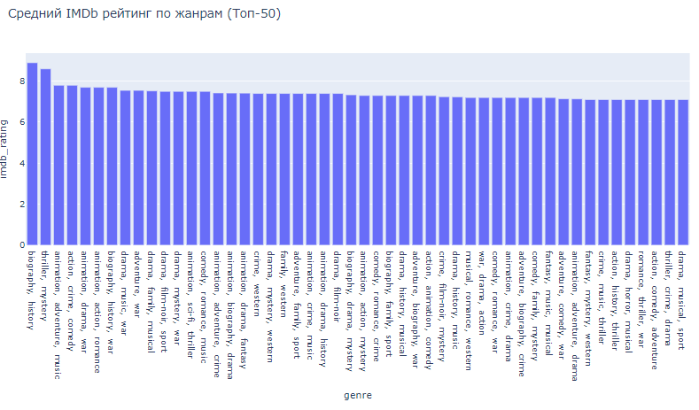
Анализ IMDb рейтингов по жанрам
Выявлены жанры с наивысшими рейтингами. Например, определённые жанры, такие как исторические и биография имеют самый высокий рейтинг, популярны.
Данный график иллюстрирует, как оцениваются жанры .

Slide 8
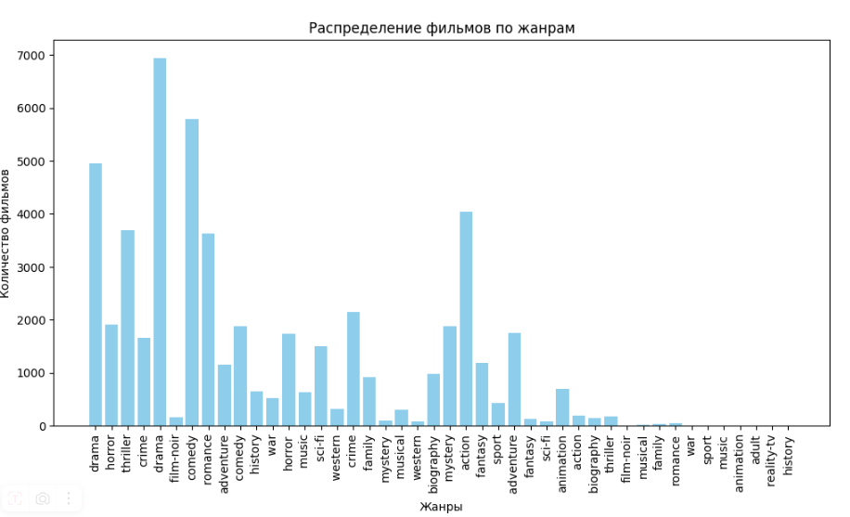
Распределение фильмов по жанрам
Наиболее популярные жанры и их доля в общем количестве фильмов. Жанры драма и комедия имеют наибольшую представленность.
Данный график показывает, какие жанры привлекают больше всего внимания в мировой киноиндустрии.

Slide 9
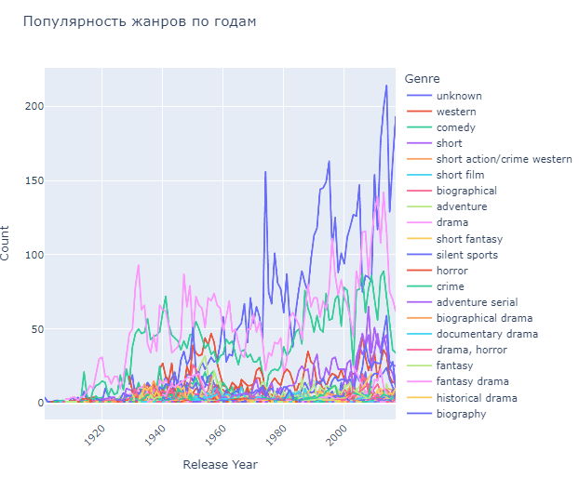
Популярность жанров по годам
Жанры, которые были популярны в разные периоды. Данный график помогает понять изменения в предпочтениях зрителей по жанрам с течением времени.

Slide 10
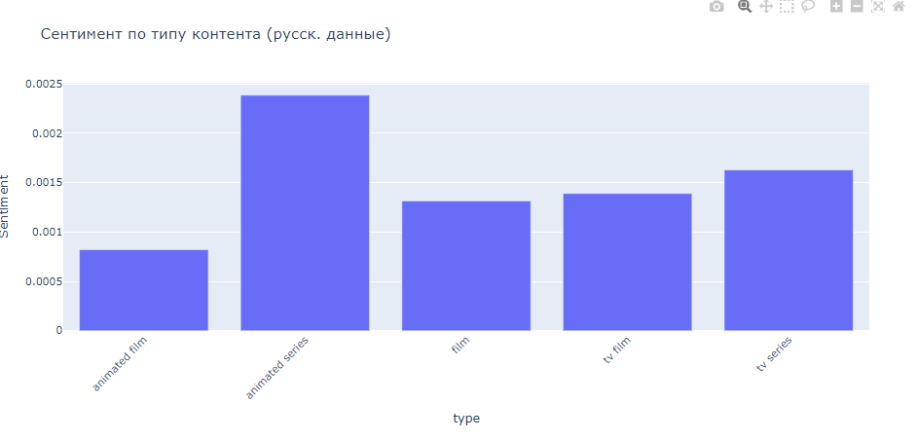
Сентимент по типам контента (русский датасет)
Отображает уровень сентимента для фильмов, мультфильмов, аниме и других типов контента Данный график показывает эмоциональный настрой сюжетов разных типов контента.

Slide 11
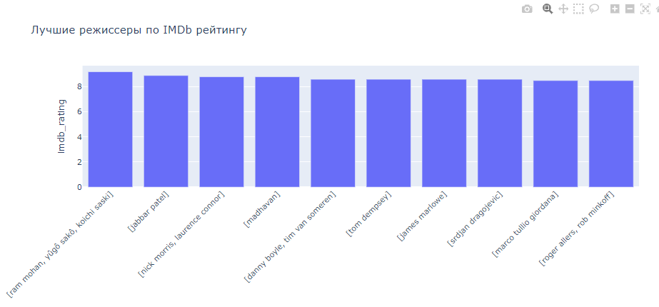
Лучшие режиссёры по IMDb рейтингу
Определены режиссёры с наивысшими рейтингами. Это может свидетельствовать об их популярности и высоком качестве их фильмов.
Данный график демонстрирует, какие режиссёры стабильно получают высокие оценки на IMDb.

Slide 12
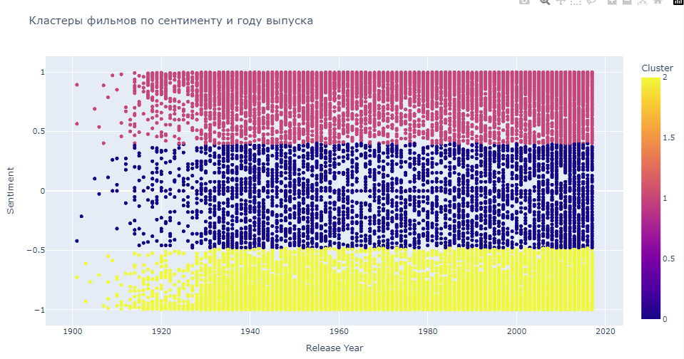
Кластеризация фильмов по сентименту и году выпуска
Выявлены кластеры на основе сентимента, показывающие, как распределяются фильмы по настроению и годам выпуска. Кластеризация помогает визуализировать связи между настроением фильмов и их годом выпуска.

Slide 13
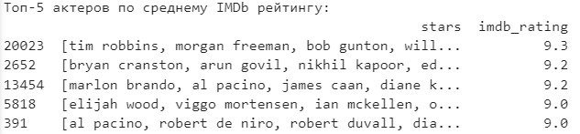
Топ-5 актеров по среднему IMDb рейтингу

Slide 14
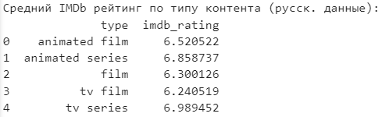
Средний IMDb рейтинг по типу контента (русск. данные)

Slide 15
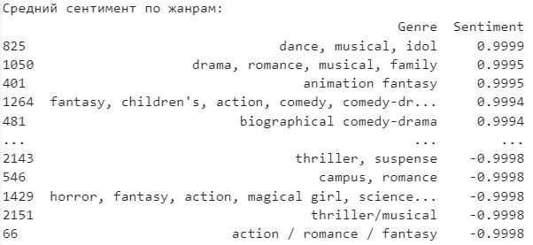
Средний сентимент по жанрам

Slide 16
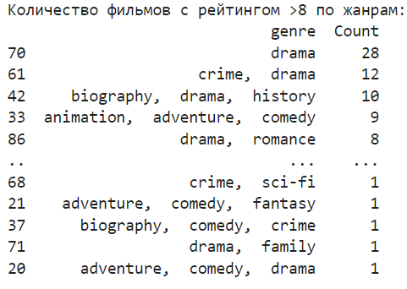
Количество фильмов с рейтингом >8 по жанрам:

Slide 17
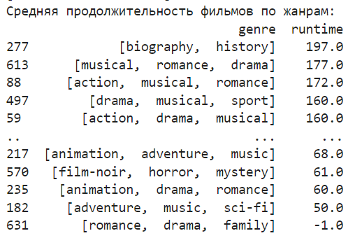
Средняя продолжительность фильмов по жанрам:

Slide 18
Заключение
В рамках данного проекта был проведен анализ данных о фильмах, собранных с сайта Википедия. Выявлены наиболее популярные жанры, проанализирован сентимент сюжетов, определены режиссеры с высокими рейтингами и проведена кластеризация по сентименту и году выпуска. Эти данные полезны для киноиндустрии, так как позволяют понимать предпочтения зрителей, настроения сюжетов и выделять жанры и режиссеров с наибольшим успехом.

Slide 19

Спасибо за внимание!

